Slide 1
Полиморфизм
Лабораторная работа №3

Slide 2
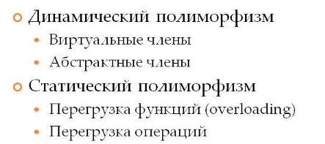

Slide 3
Перегрузка функций
Простейший вид полиморфизма
Пример:
void Swap(int *a, int *b)
{
int c=*a;
a=*b;
*b=c;
}
void Swap(int &a, int &b)
{
int c=a;
a=b;
b=c;
}

Slide 4
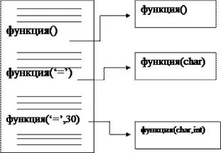

Slide 5
Статический полиморфизм
Статический полиморфизм реализуется с помощью перегрузки функций и операций.
Под перегрузкой функций в С++ понимается описание в одной области видимости нескольких функций с одним и тем же именем.
О перегрузке операций в С++ говорят в том случае, если в некоторой области видимости появляется описание функции с именем operator <обозначение_операции_С++>, задающее еще одну интерпретацию заданной операции.

Slide 6
Перегрузка бинарных операций
Для перегрузки операций используется ключевое слово operator. Прототип перегруженной операции:
Можно перегружать любые операции языка С++, кроме следующих:
− . операция выбора члена класса
− :: операция разрешения области видимости
− ? : условная операция (например, j = i>0 ? 1 : 0;)
− .* операция разыменования указателя на член класса
− # директива препроцессора
− sizeof
− typeid

Slide 7
Пример: Перегрузка операции ‘+’ методом класса:
class complex {
double re, im;
public:
complex(double r=0, double i=0){re=r;im=I;}
complex operator +(const complex& y);
};
complex complex::operator +(const complex & y){
complex t(re + y.re, im + y.im);
return t;
}

Slide 8
Пример: Перегрузка операции вывода.
class complex {
double re,im;
public:
complex(double re2, double im2):re(re2),im(im2){}
friend ostream& operator<<(ostream & out,
const complex par);
. . .
};
ostream& operator<<(ostream& out, const complex par){
out << par.re << "+" << par.im << "i";
return out;
}
a вызов операции вывода будет выглядеть так:
c1 << cout; либо так: c1.operator << (cout);

Slide 9
Перегрузка унарных операций
complex & operator++(){// префиксная форма
++re;
return *this; } // метод класса
complex operator++(int){// постфиксная форма
complex tmp(*this);
re++;
return tmp; } // метод класса
complex c1, c2; // внутри main()
. . .
c1 = ++c2; // c2 = c2 + 1; c1 = c2;
c1 = c2++; // c1 = c2; c2 = c2 + 1;

Slide 10
Указатель this
— это указатель, который указывает на объект, владеющий функцией.
указывает на объект, для которого вызывается функция-член.
Каждый метод класса при обращении к нему получает данный указатель в качестве неявного параметра. Через него методы класса могут получить доступ к другим членам класса.
Он используется явно, например, в том случае, когда выходным значением для метода является текущий объект.

Slide 11
Пример:
class x {
. . .
public:
x& f(. . .){
. . .
return *this;
}
};

Slide 12
Конструктор копирования
– это специальный вид конструктора, получающий в качестве единственного параметра указатель на объект этого же класса:
T::T(const T&) { ... /* Тело конструктора */ }

Slide 13
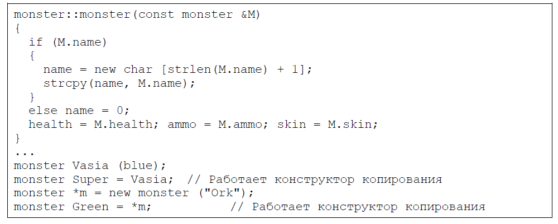
Пример

Slide 14
Модификатор static
Позволяет описать статические поля и методы класса.
Статические поля применяются для хранения данных, общих для всех объектов класса, например, количества объектов или ссылки на разделяемый всеми объектами ресурс.
Эти поля существуют для всех объектов класса в единственном экземпляре, то есть не дублируются.
Аналог глобальной переменной

Slide 15
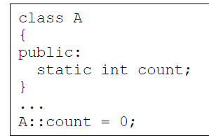

Пример
Статические поля доступны как через имя класса, так и через имя объекта:
На статические поля распространяется действие спецификаторов доступа, поэтому статические поля, описанные как private, нельзя инициализировать с помощью операции доступа к области действия, как описано выше. Им можно присвоить значения только с помощью статических методов

Slide 16
Статические методы
Статические методы могут обращаться непосредственно только к статическим полям и вызывать только другие статические методы класса, поскольку им не передается скрытый указатель this.
Обращение к статическим методам производится так же, как к статическим полям – либо через имя класса, либо, если хотя бы один объект класса уже создан, через имя объекта.
Статические методы не могут быть константными (const ) и виртуальными (virtual ).

Slide 17
Пример:
#include <iostream>
using namespace std;
class A {
static int i;
void f() const { // модификатор const, запрещающий
// изменять неявные аргументы,
// необходим в связи с тем, что
// имеется объект данного класса с
// описателем const
if (i < 0) g(i);
cout << "f()" << endl;
}
public:
void g(const int & n) const {
// модификатор const для
// параметра–ссылки необходим в
// связи с использованием
// числовой константы 2 при вызове
// данного метода для объекта:
// a.g(2)
i = n;
f();
cout << "g()" << endl;
}
};
int A::i = 1; // инициализация статической переменной
int main(){
const A a = A();
a.g(2);
return 0;
}

Slide 18
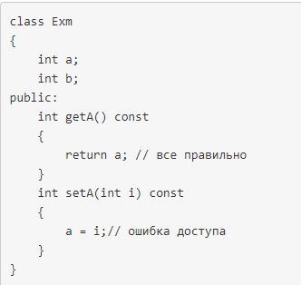
Ключевое слово mutable
Иногда есть необходимость изменить некий объект внутри класса, гарантируя неприкосновенность остальных элементов. Неприкосновенность можно гарантировать при помощи const, однако const запрещает изменение всего.

Slide 19
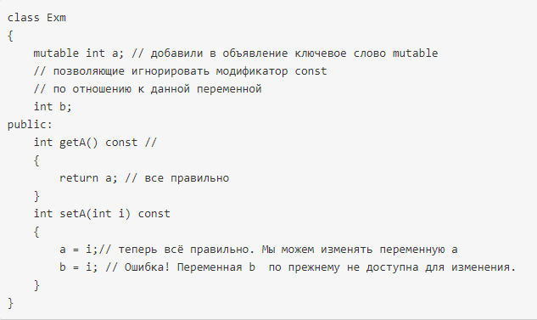
Ключевое слово mutable
Помочь в данном случае может определение переменной а с ключевым словом mutable. Внесём исправление в приведённый чуть выше пример:

Slide 20
Ключевое слово auto
Позволяет указать переменной принять соответствующий тип данных, основываясь на инициализируемом значении

Slide 21
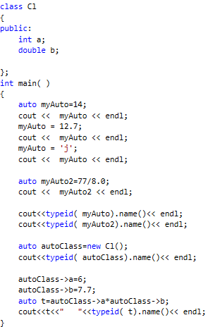
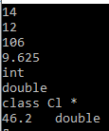

Slide 22
Ключевое слово auto
Можно присваивать результат выполнения функции:
int sum(int a,int b)
{return a+b;}
void main()
{auto c=sum(3,5);}

Slide 23
STL. контейнеры.
bitset множество битов <bitset.h>
vector динамический массив <vector.h>
list линейный список <list.h>
dequeдвусторонняя очередь <deque.h>
stackстек <stack.h>
queueочередь <queue.h>
priority_queue очередь с приоритетом <queue.h>
mapассоциативный список для хранения пар ключ / зна-
чение, где с каждым ключом связано одно значение <map.h>
multimap с каждым ключом связано два или более значений
<map.h>
set множество <set.h>
multisetмножество, в котором каждый элемент не обяза-
тельно уникален <set.h>

Slide 24
Итераторы
begin() указывает на первый элемент;
end() указывает на элемент, следующий за последним;
rbegin() указывает на первый элемент в обратной последовательности;
rend() указывает на элемент, следующий за последним в обратной последовательности.
Доступ к элементам
front() ссылка на первый элемент;
back() ссылка на последний элемент;
operator[](i) доступ по индексу без проверки;
at(i) доступ по индексу с проверкой.
Включение элементов
insert(p,x) добавление х перед элементом, на который указывает р;
insert(p,n,x) добавление n копий х перед р;
insert(p,first,last) добавление элементов из [first:last] перед р;
push_back(x) добавление х в конец;
push_front(x) добавление нового первого элемента (только для списков и очередей с двумя концами);
Удаление элементов
pop_back() удаление последнего элемента;
pop_front() удаление первого элемента (только для списков и очередей с двумя концами);
erase(p) удаление элемента в позиции р;
erase(first,last) удаление элементов из [first:last];
clear() удаление всех элементов.
Другие операции
size() число элементов;
empty() контейнер пуст?;
capacity() память, выделенная под вектор (только для векторов);
reserve(n) выделяет память для контейнера под n элементов;
resize(n) изменяет размер контейнера (только для векторов, списков и очередей с двумя концами);
swap(x) обмен местами двух контейнеров;
==, !=, < операции сравнения.
Операции присваивания
operator=(x) контейнеру присваиваются элементы контейнера х;
assign(n,x) присваивание контейнеру n копий элементов х (не для ассоциативных контейнеров);
assign(first,last) присваивание элементов из диапазона [first:last].
Ассоциативные операции
operator[](k) доступ к элементу с ключом k;
find(k) находит элемент с ключом k;
lower_bound(k) находит первый элемент с ключом k;
upper_bound(k) находит первый элемент с ключом, большим k;
equal_range(k) находит lower_bound (нижнюю границу) и upper_bound (верхнюю границу) элементов с ключом k.

Slide 25
Немодифицирующие операции:
for_earch() выполняет операции для каждого элемента последовательности;
find() находит первое вхождение значения в последовательность;
find_if() находит первое соответствие предикату в последовательности;
count() подсчитывает количество вхождений значения в последовательность;
count_if() подсчитывает количество выполнений предиката в последовательности;
search() находит первое вхождение последовательности как подпоследовательности;
search_n() находит n-е вхождение значения в последовательность.
2. Модифицирующие операции.
copy() копирует последовательность, начиная с первого элемента;
swap() меняет местами два элемента;
replace() заменяет элементы с указанным значением;
replace_if() заменяет элементы при выполнении предиката;
replace_copy() копирует последовательность, заменяя элементы с указанным значением;
replace_copy_if() копирует последовательность, заменяя элементы при выполнении предиката;
fill() заменяет все элементы данным значением;
remove() удаляет элементы с данным значением;
remove_if() удаляет элементы при выполнении предиката;
remove_copy() копирует последовательность, удаляя элементы с указанным значением;
remove_copy_if() копирует последовательность, удаляя элементы при выполнении предиката;
reverse() меняет порядок следования элементов на обратный;
random_shuffle() перемещает элементы согласно случайному равномерному распределению (“тасует” последовательность)
transform() выполняет заданную операцию над каждым элементом последовательности;
unique() удаляет равные соседние элементы;
unique_copy() копирует последовательность, удаляя равные соседние элементы.
3. Сортировка.
sort() сортирует последовательность с хорошей средней эффективностью;
partial_sort() сортирует часть последовательности;
stable_sort() сортирует последовательность, сохраняя порядок следования равных элементов;
lower_bound() находит первое вхождение значения в отсортированной последовательности;
upper_bound() находит первый элемент, больший чем заданное значение;
binary_search() определяет, есть ли данный элемент в отсортированной последовательности;
merge() сливает две отсортированные последовательности.
4. Работа с множествами.
includes() проверка на вхождение;
set_union() объединение множеств;
set_intersection() пересечение множеств;
set_difference() разность множеств.
5. Минимумы и максимумы.
min() меньшее из двух;
max() большее из двух;
min_element() наименьшее значение в последовательности;
max_element() наибольшее значение в последовательности.
6. Перестановки.
next_permutation() следующая перестановка в лексикографическом порядке;
pred_permutation() предыдущая перестановка в лексикографическом порядке;

Slide 26
std::list<int> numbers = { 1, 2, 3, 4, 5 };
int first = numbers.front(); // 1
int last = numbers.back(); // 5
for (auto iter = numbers.begin(); iter != numbers.end(); iter++)
{
std::cout << *iter << "\t";
}
std::list<int> list1 = { 1, 2, 3, 4, 5 };
std::list<int> list2 = { 6, 7, 8, 9};
list1.swap(list2);
// list1 = { 6, 7, 8, 9};
// list2 = { 1, 2, 3, 4, 5 };
std::list<int> numbers = { 1, 2, 3, 4, 5 };
numbers.push_back(23); // { 1, 2, 3, 4, 5, 23 }
numbers.push_front(15); // { 15, 1, 2, 3, 4, 5, 23 }
numbers.emplace_back(24); // { 15, 1, 2, 3, 4, 5, 23, 24 }
numbers.emplace_front(14); // { 14, 15, 1, 2, 3, 4, 5, 23, 24 }

